Slide 1


GROUPIFY
Plateforme de constitution automatique de groupes d'apprentissage collaboratif
Sous l’encadrement de :
Mme Rim Douss
Présenté par :
Mariem Fezai - Ons Ben Said - Salma Ben Rjeb - Yassine Ben Houria - Oussema Romdhane -
Mohamed Dhia Larbi
1

Slide 2
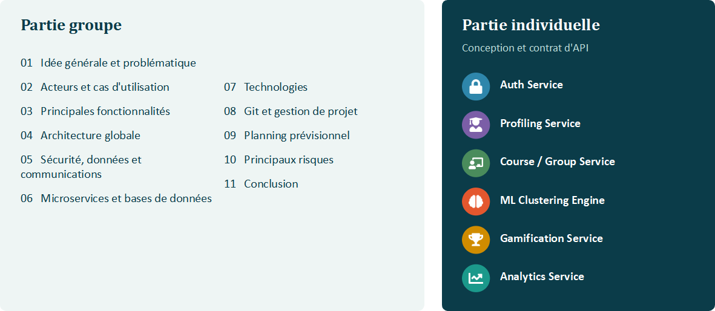
PLAN DE LA PRÉSENTATION
2

Slide 3
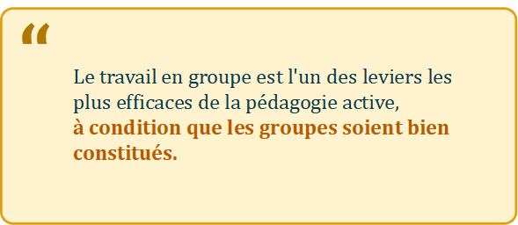
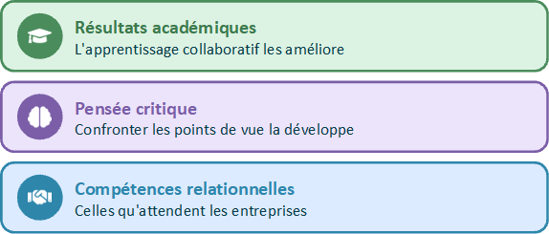
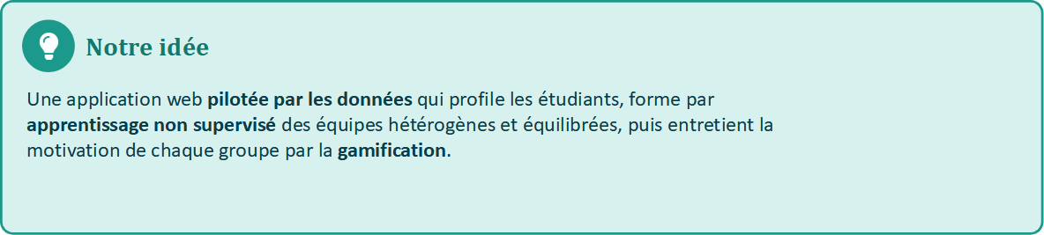
L'IDÉE GÉNÉRALE : APPRENDRE MIEUX, ENSEMBLE
3

Slide 4
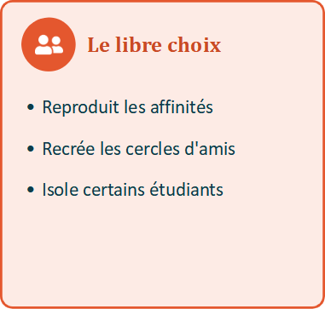
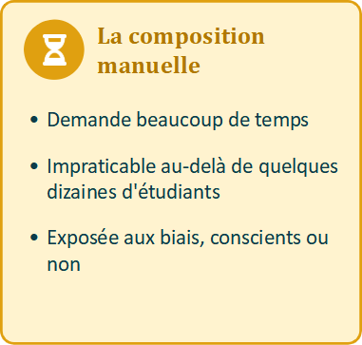
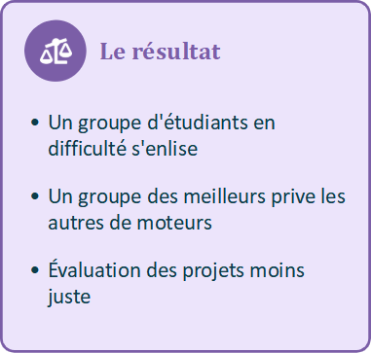

LA PROBLÉMATIQUE
4

Slide 5
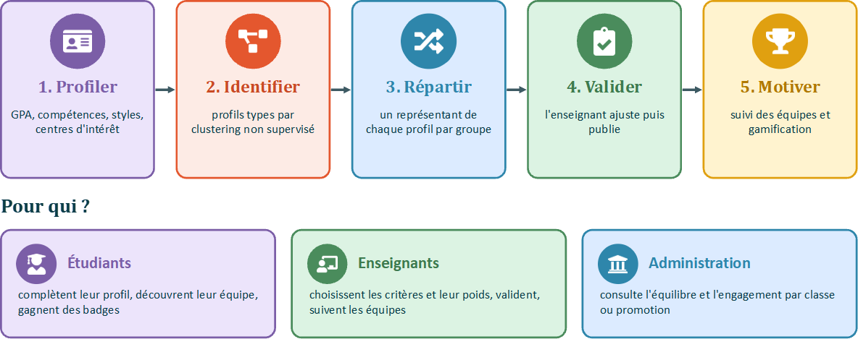
LA SOLUTION : GROUPIFY
5

Slide 6
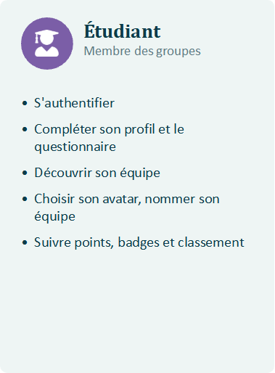
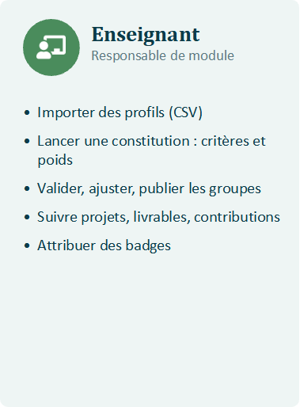
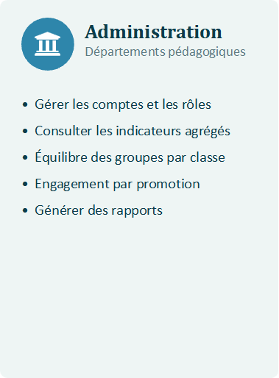
ACTEURS ET CAS D'UTILISATION
6

Slide 7
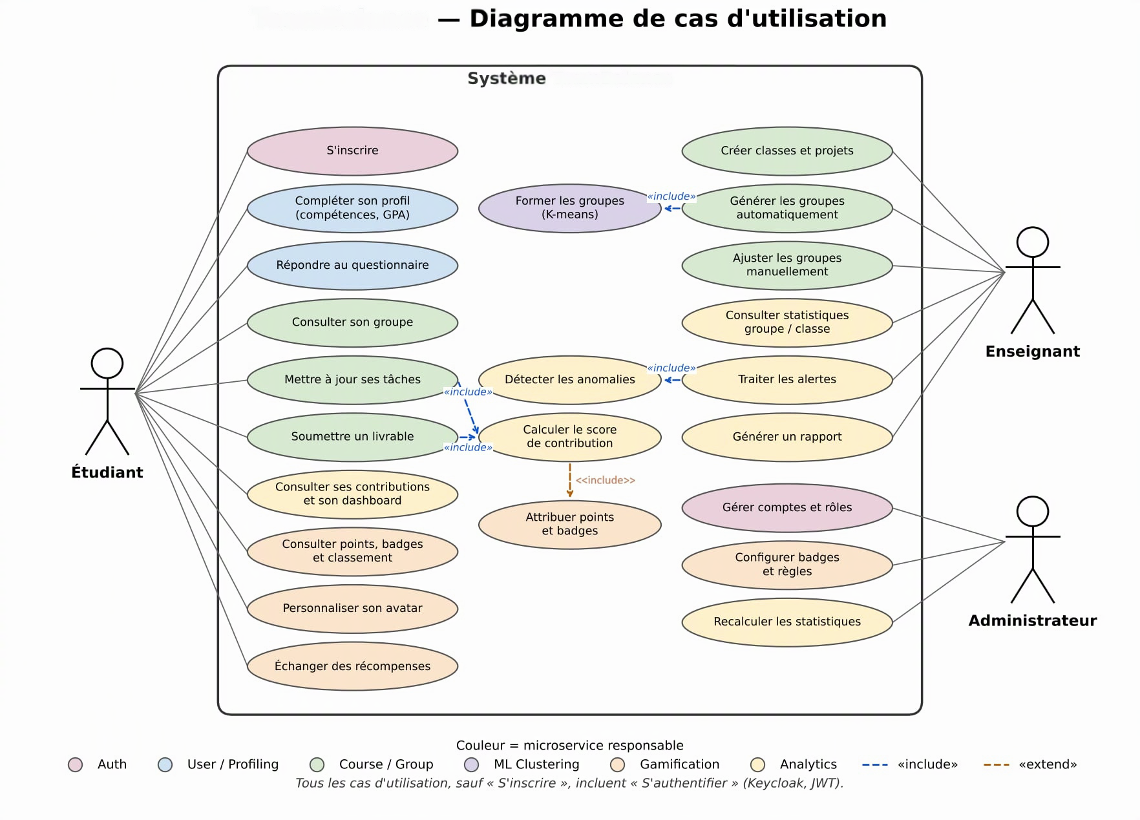
Groupify
Groupify
7

Slide 8
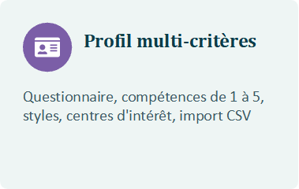
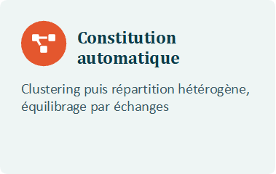
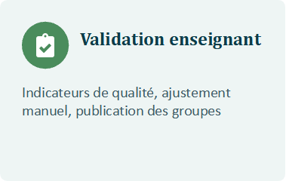
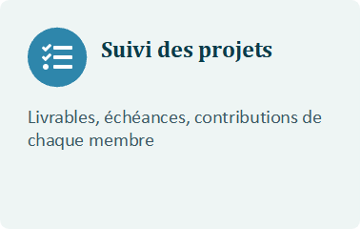
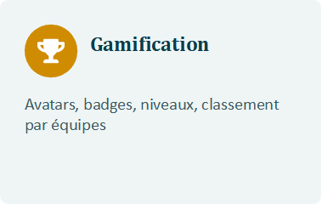
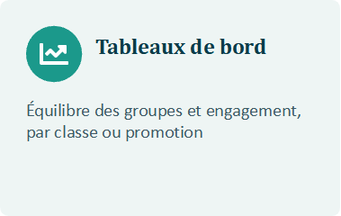
PRINCIPALES FONCTIONNALITÉS
8

Slide 9
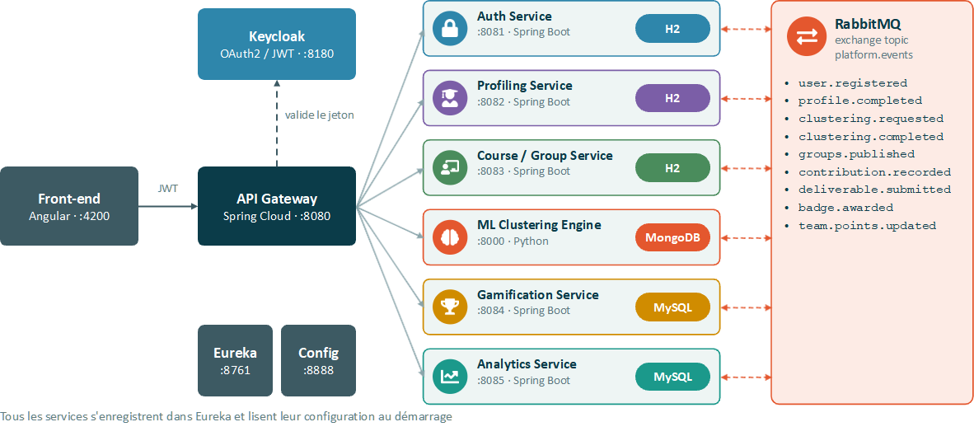
ARCHITECTURE GLOBALE
9

Slide 10
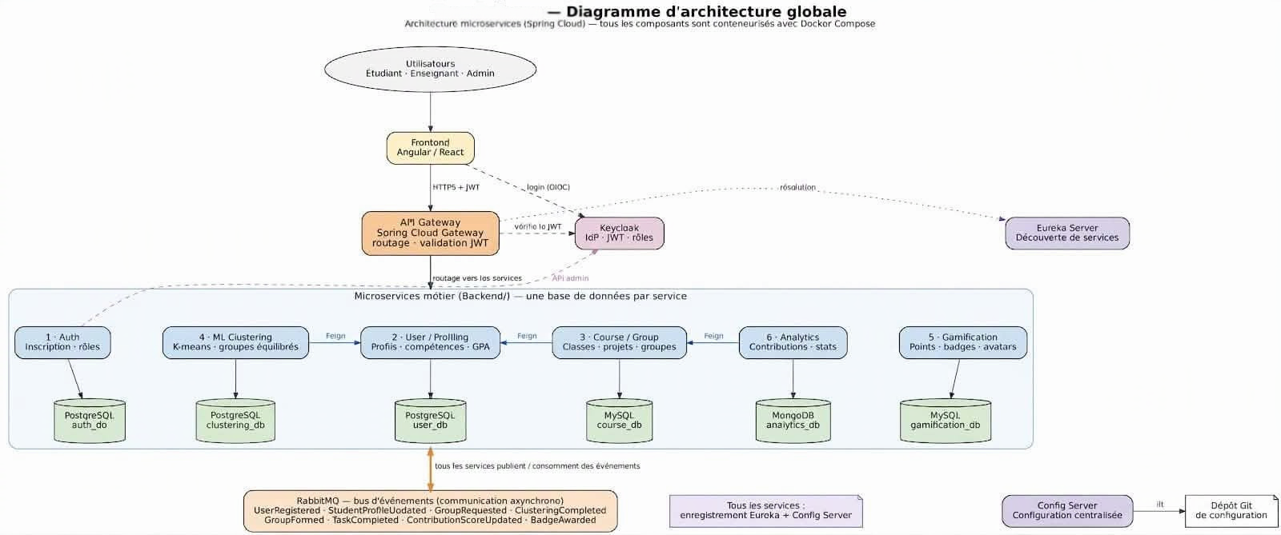
Groupify
10

Slide 11
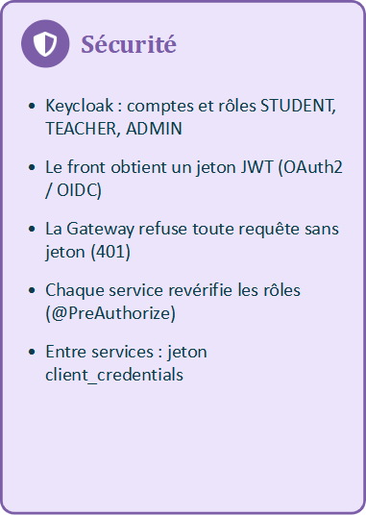
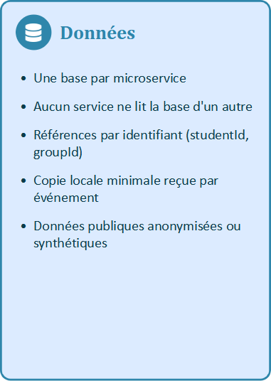
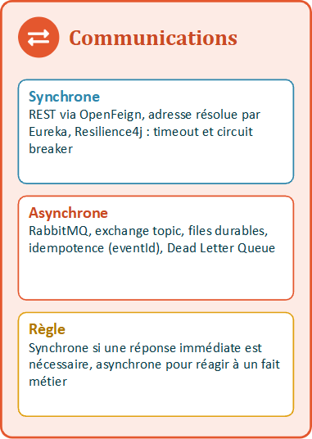
SÉCURITÉ, DONNÉES ET COMMUNICATIONS
11

Slide 12
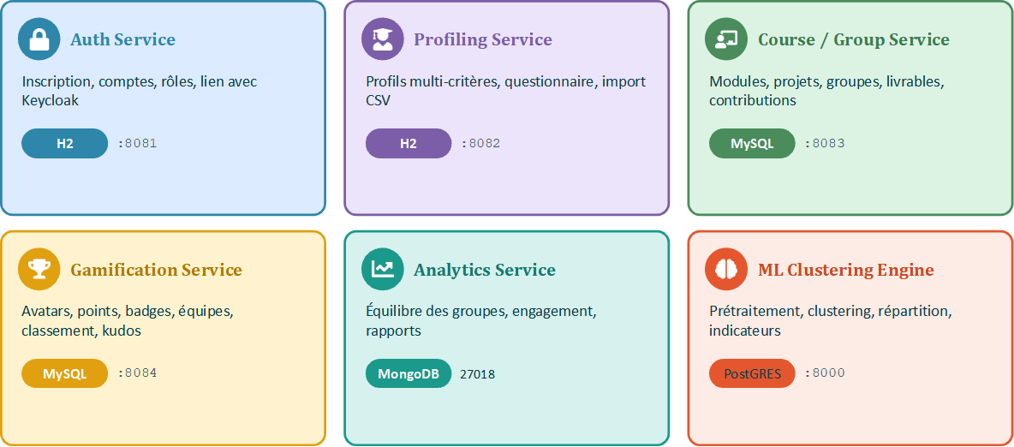
LES MICROSERVICES, LEURS RESPONSABILITÉS ET LEURS BASES
12

Slide 13
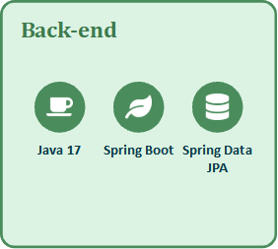
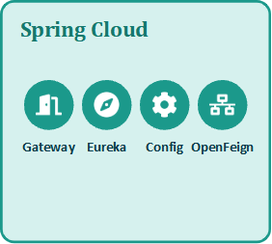
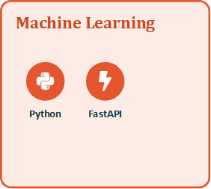
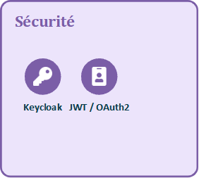
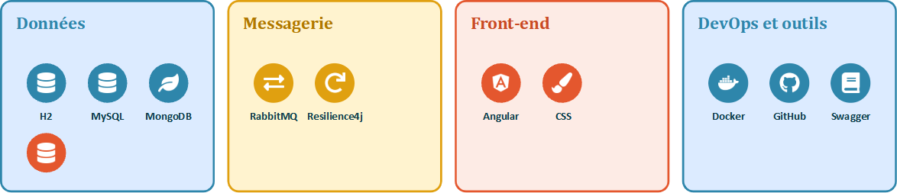
LES TECHNOLOGIES CHOISIES
13

Slide 14
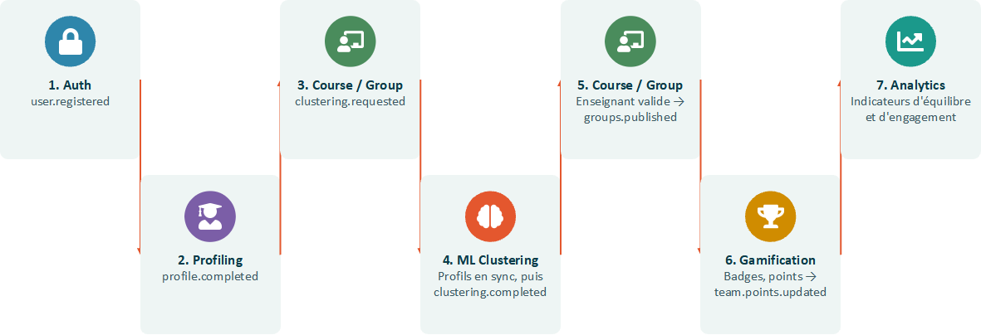
SCÉNARIO DE BOUT EN BOUT : DE L'INSCRIPTION AU CLASSEMENT
14

Slide 15
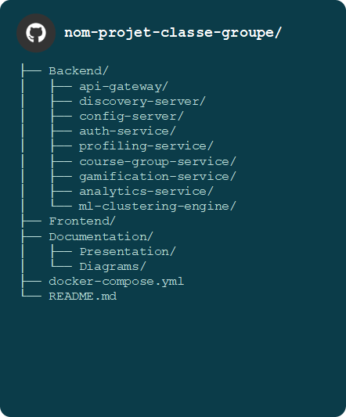
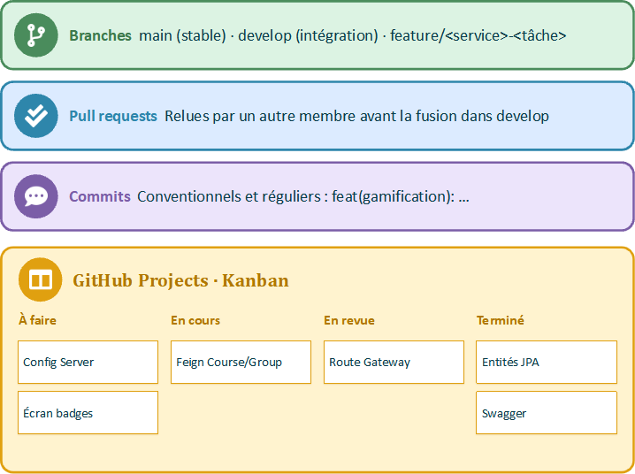
LE DÉPÔT GIT ET LA GESTION DU PROJET
15

Slide 16
LE PLANNING PRÉVISIONNEL
16

Slide 17
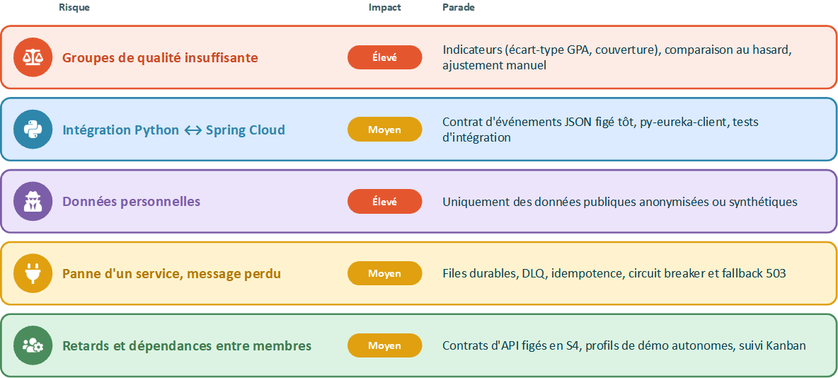
LES PRINCIPAUX RISQUES ET LEURS PARADES
17

Slide 18
Description Fonctionnelle des Microservices
18

Slide 19
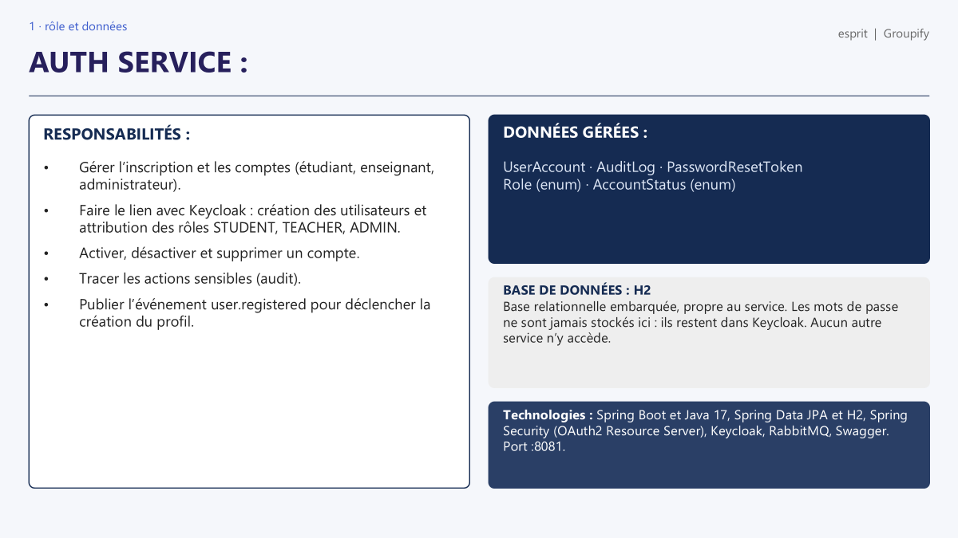
19

Slide 20
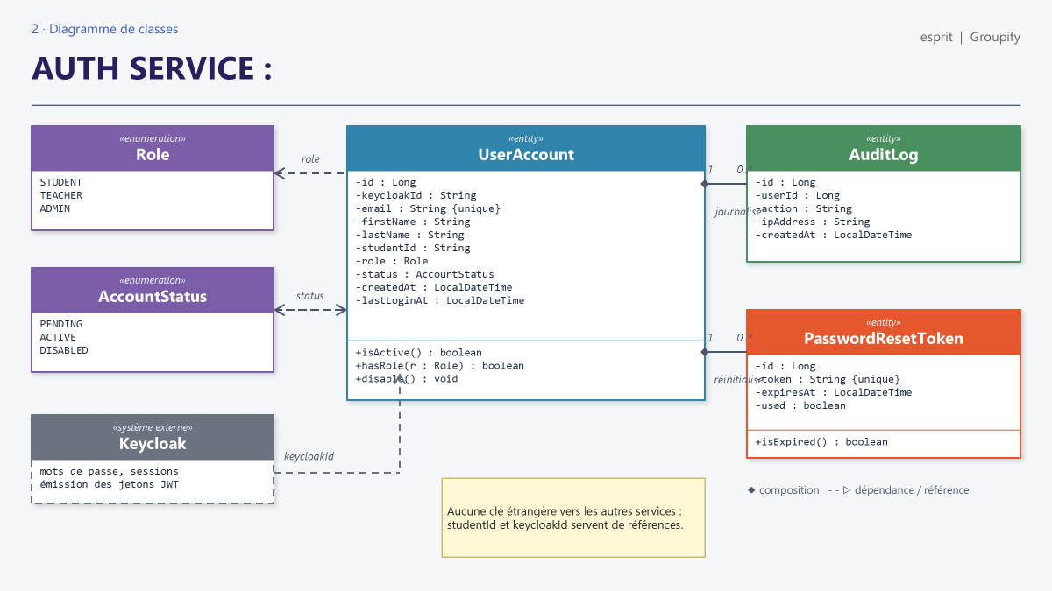
20

Slide 21
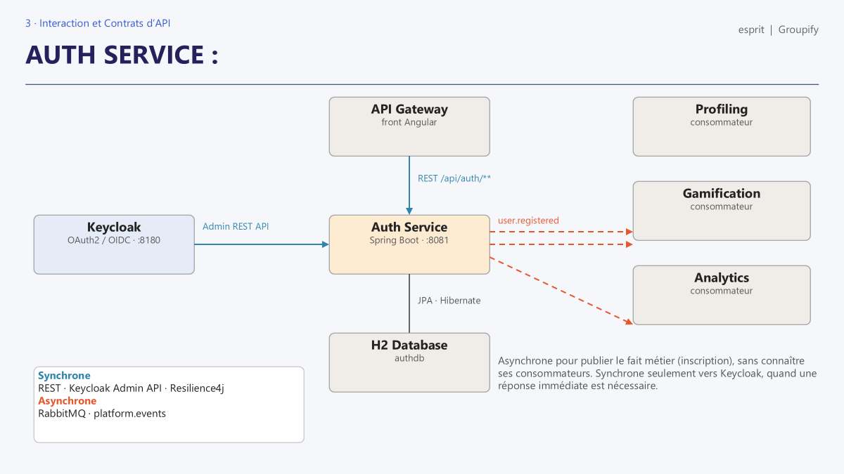
21

Slide 22
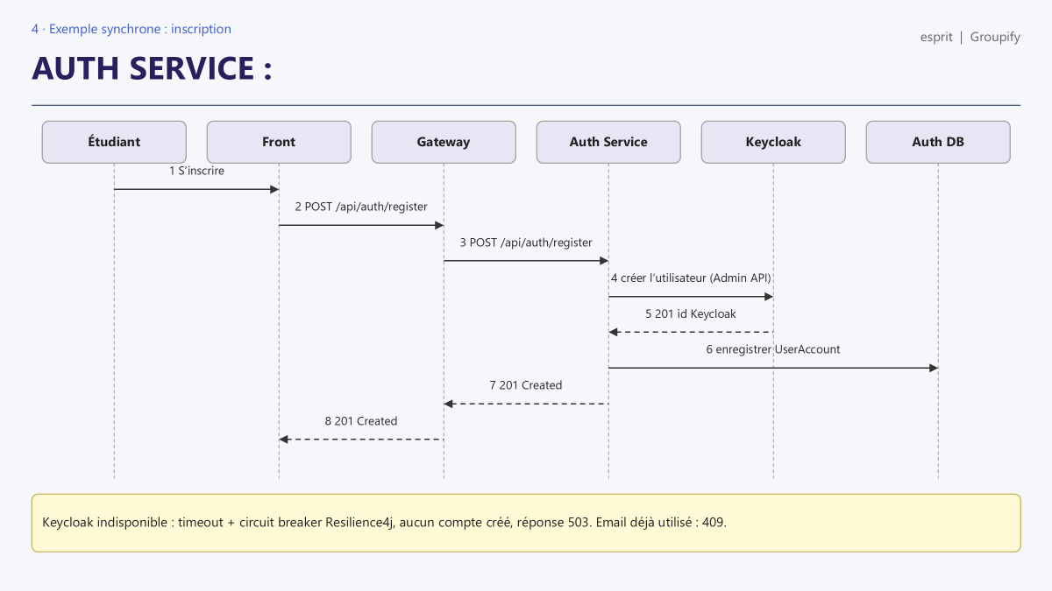
22

Slide 23
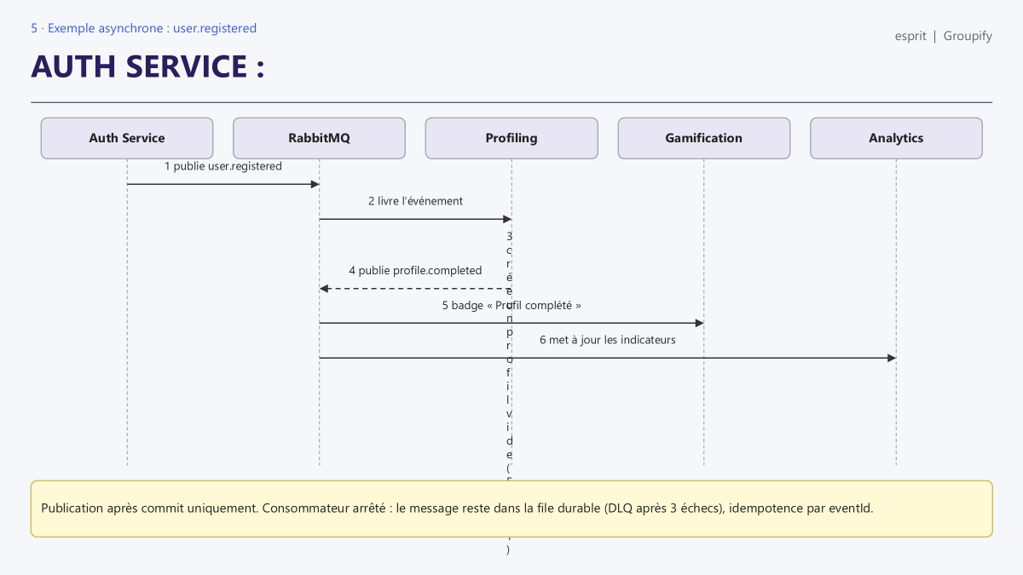
23

Slide 24
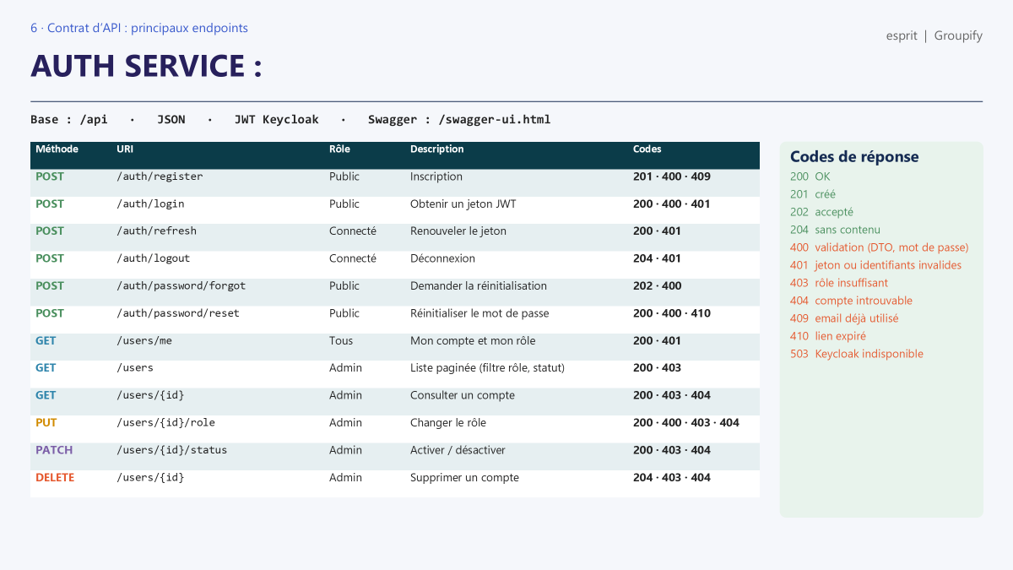
24

Slide 25
1 · rôle et données
COURSE / GROUP SERVICE :
Évaluation (jeu de test, 6 028 personnes) :
DONNÉES GÉRÉES :
  Module
  Classe
  Projet
  DemandeConstitution
  VersionGroupes
  Groupe
  Affectation
RESPONSABILITÉS :
  Gérer les modules, classes et projets.
  Enregistrer les demandes de constitution.
  Stocker les groupes proposés puis validés .
  Permettre les ajustements manuels .
  Conserver l’historique des versions.
BASE DE DONNÉES : MySQL
Données relationnelles : classes, groupes, affectations. Clés étrangères et transactions pour les échanges d’étudiants entre groupes
Technologies utilisées:
Le microservice Cours est développé avec Spring Boot et Java
25

Slide 26
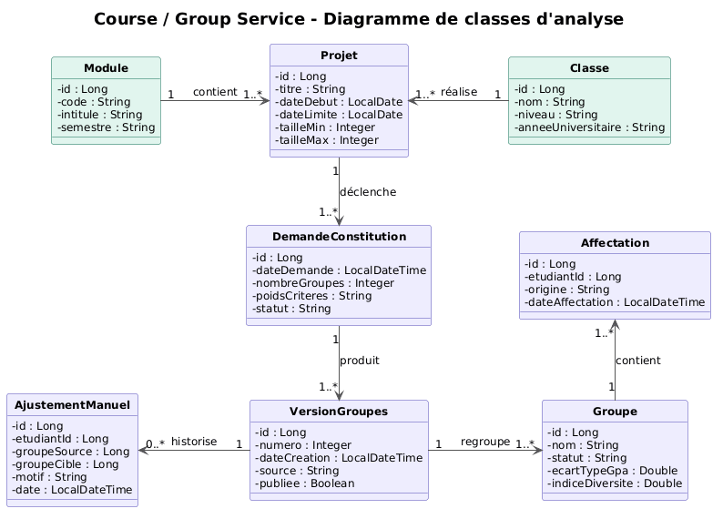
2 · Diagramme de classes
COURSE / GROUP SERVICE :
26

Slide 27
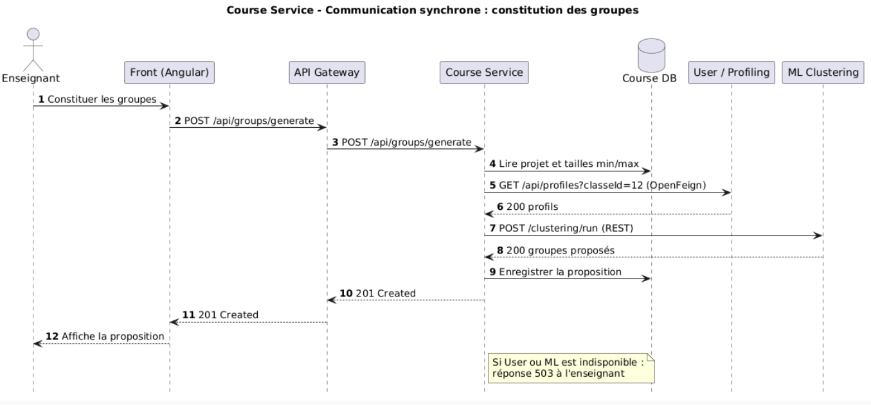
3 · Interaction de microservice course
COURSE / GROUP SERVICE :
27

Slide 28
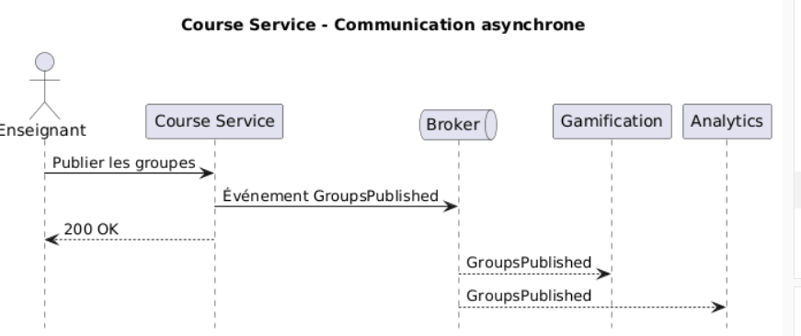
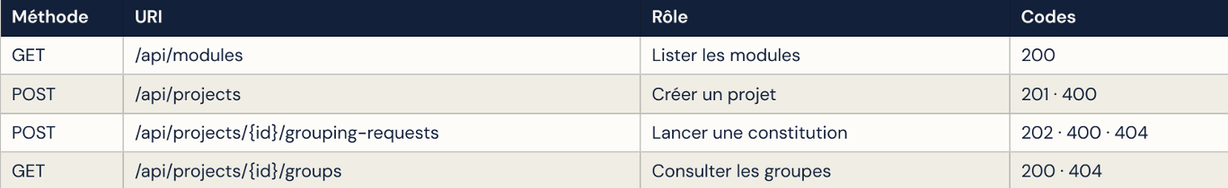
3 · Interaction de microservice course
COURSE / GROUP SERVICE :
28

Slide 29
1 · rôle et données
USER / PROFILING SERVICE
Évaluation (jeu de test, 6 028 personnes) :
DONNÉES GÉRÉES :
  StudentProfile
  SkillScore
  LearningStyle
  Interest
  QuestionnaireAnswer
  CsvImport
RESPONSABILITÉS :
  Créer et gérer les profils des étudiants (GPA, statut, taux de complétion).
  Collecter les compétences, auto-évaluées puis ajustables par l’enseignant.
  Enregistrer les styles d’apprentissage et les centres d’intérêt.
  Importer des profils depuis des fichiers CSV (données publiques ou synthétiques).
  Normaliser les attributs et exposer les profils complets aux autres services.
BASE DE DONNÉES : H2
Base relationnelle embarquée, propre au service : profils, compétences, styles d’apprentissage, intérêts et imports. Clés étrangères entre le profil et ses composants, suppression en cascade avec le profil. Aucun autre service n’accède directement à cette base.
Technologies utilisées:
Le microservice Profiling est développé avec Spring Boot et Java 17, Spring Data JPA et H2, OpenFeign pour les appels synchrones et RabbitMQ pour les événements.
29

Slide 30
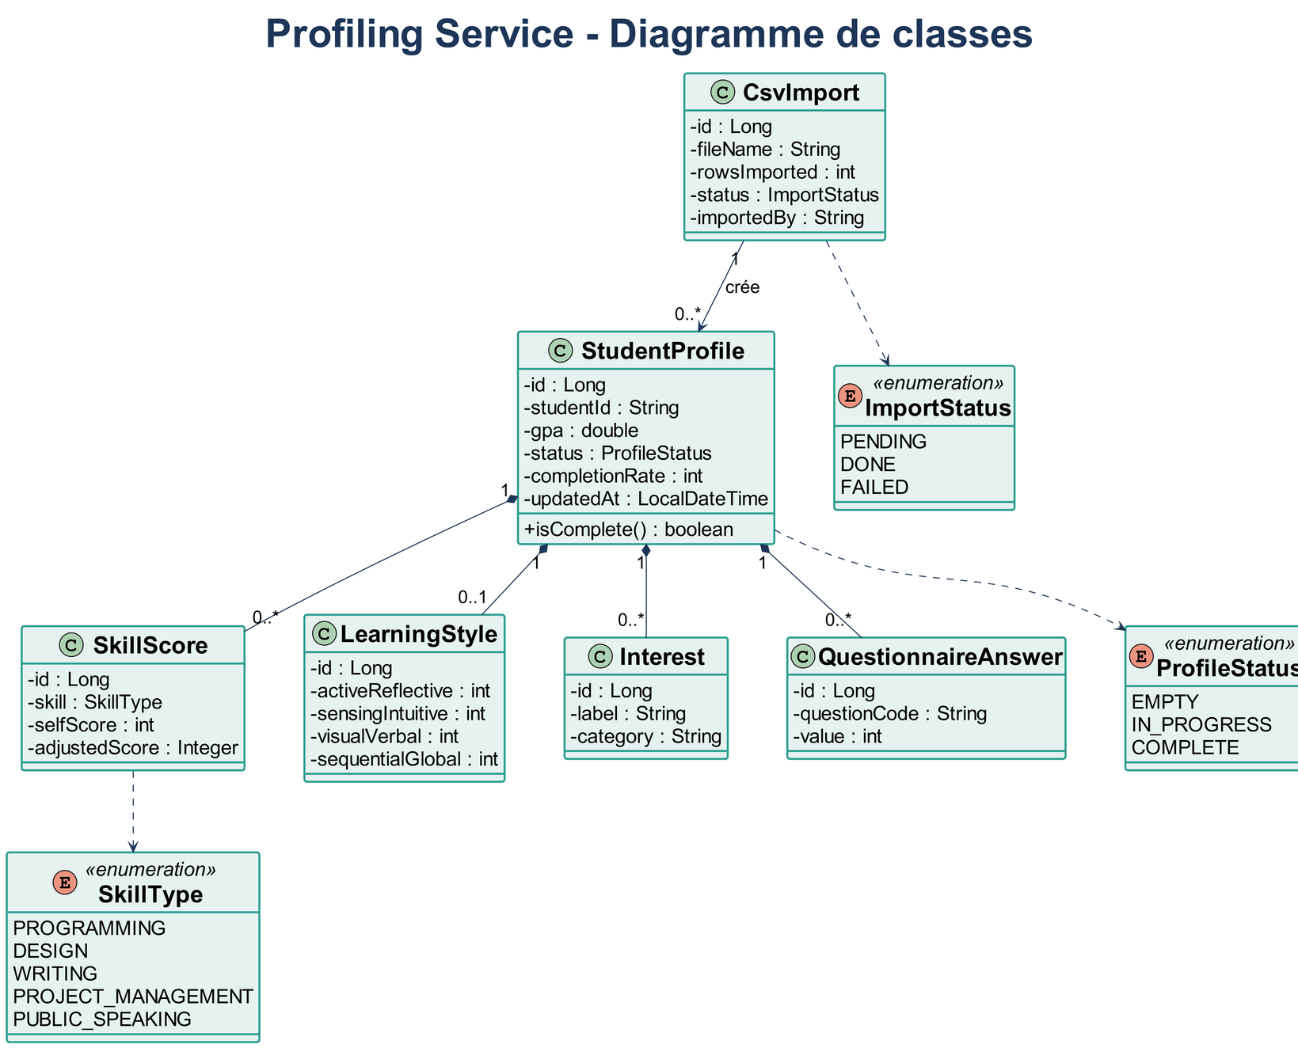
2 · Diagramme de classes
USER / PROFILING SERVICE
30

Slide 31
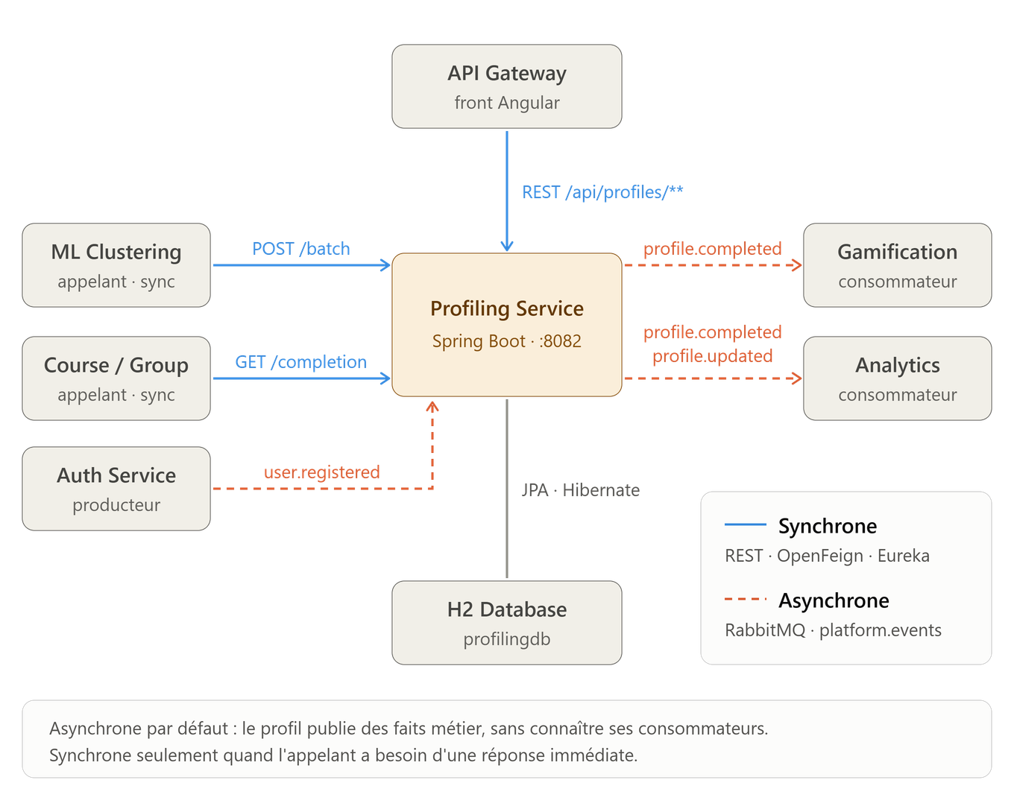
3 · Interaction et Contrats d’API
USER / PROFILING SERVICE
31

Slide 32
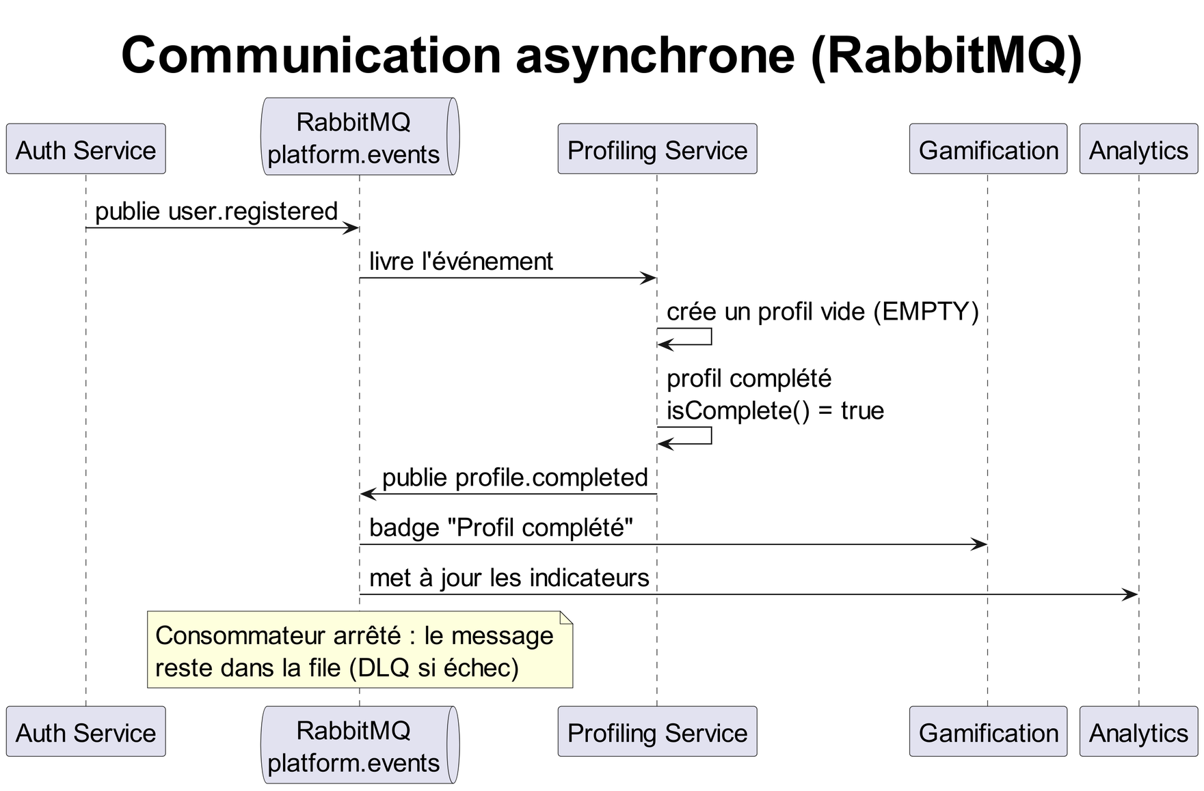
4 · Exemple asyncrone
USER / PROFILING SERVICE
32

Slide 33
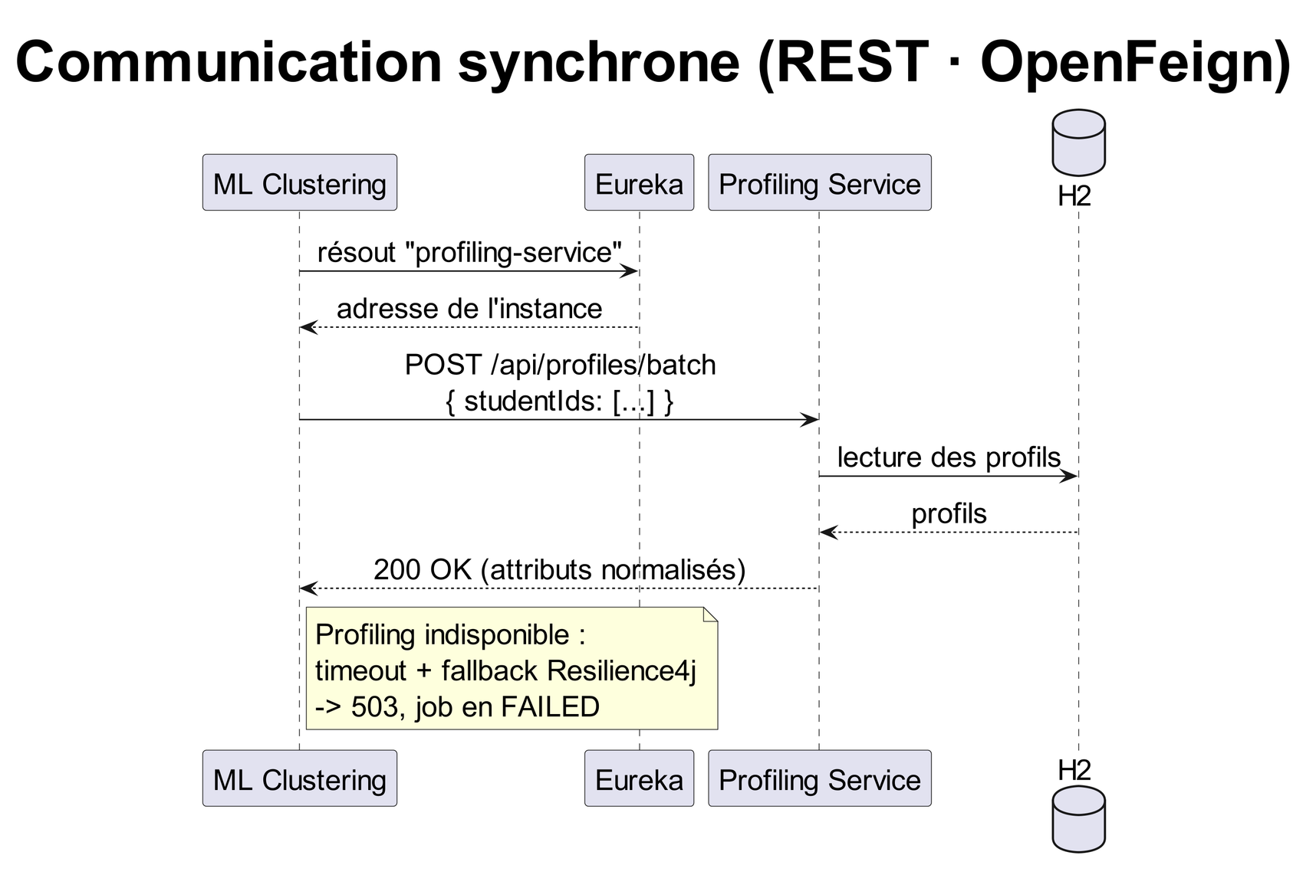
5 · Exemple syncrone
USER / PROFILING SERVICE
33

Slide 34
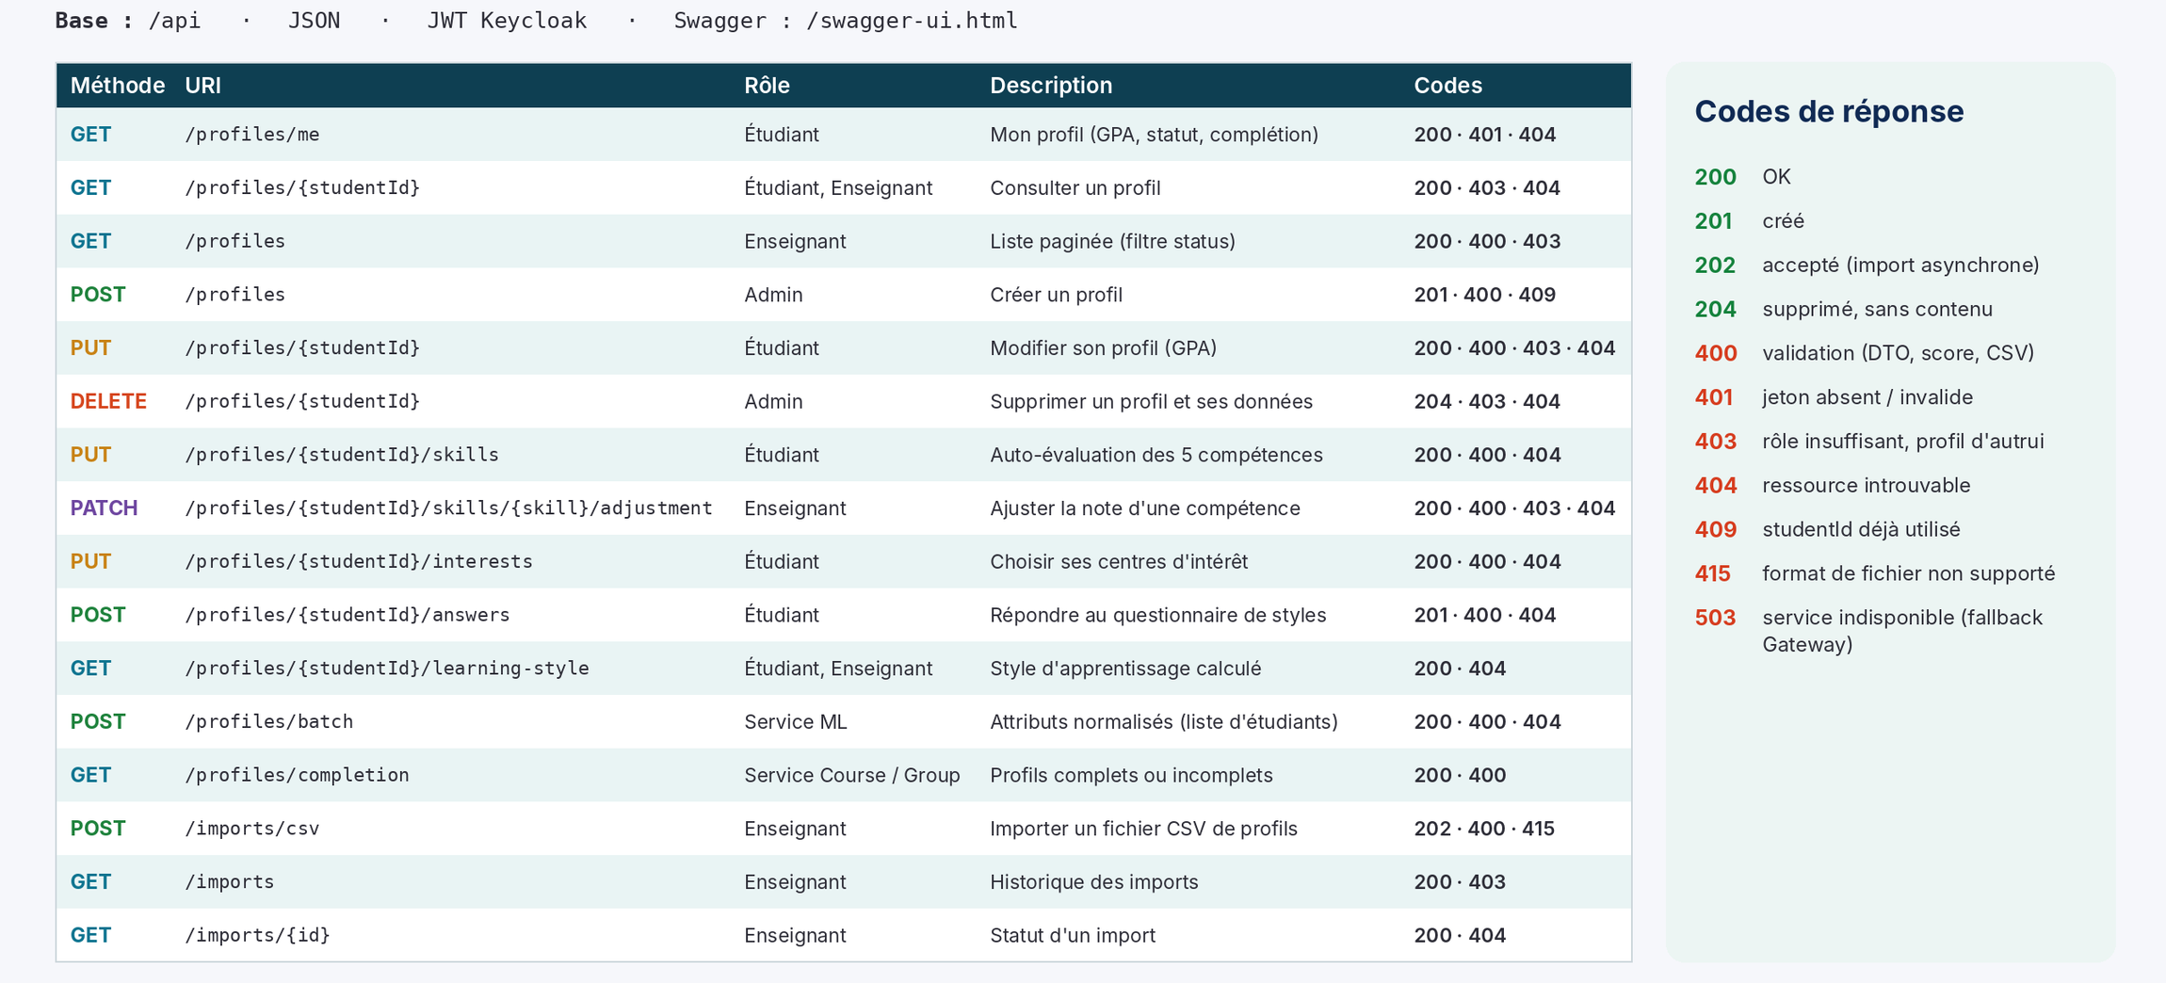
6.Contrat d'API : principaux endpoints
USER / PROFILING SERVICE
34

Slide 35



1 · rôle et données
ML-CLUSTERING-ENGINE:
Objectif :
Créer automatiquement des groupes d'étudiants à l'aide du Machine Learning.
Python
FastAPI
PostgreSQL
Technologies
Ses principales fonctionnalités :
  Recevoir une demande de groupement.
  Analyser les profils des étudiants.
  Créer des groupes automatiquement.
  Permettre de déplacer un étudiant.
  Valider les groupes.
  Évaluer la qualité des groupes
Possède des bibliothèques comme Scikit-learn et NumPy.
Permet de créer des API REST rapidement.
Organise les données avec des tables et des relations.
35

Slide 36
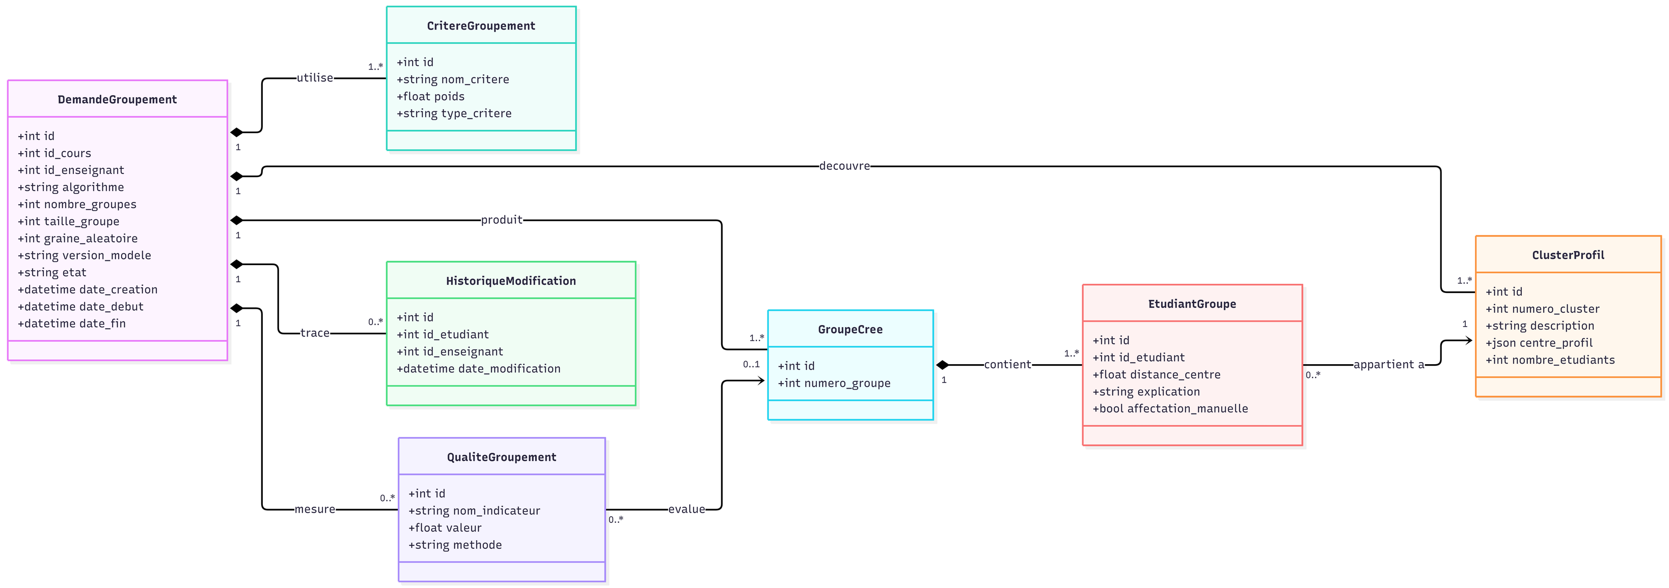
2 · Diagramme de classes
ML-CLUSTERING-ENGINE:
36

Slide 37
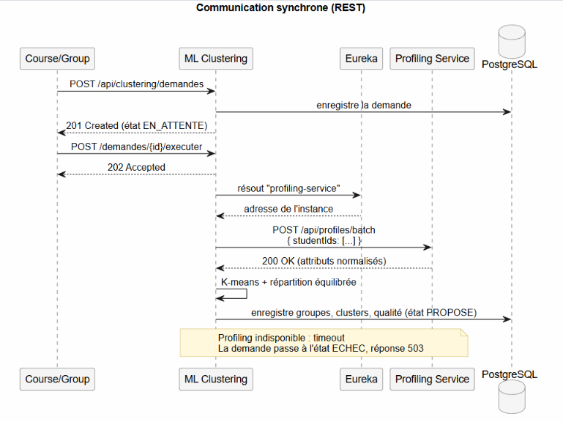
3 · Interaction de microservice course
ML-CLUSTERING-ENGINE:
37

Slide 38


3 · Interaction et Contrats d’API
ML-CLUSTERING-ENGINE:
38

Slide 39





1 · rôle et données
GAMIFICATION ENGINE SERVICE :
39

Slide 40

2 · Diagramme de classes d’analyse
GAMIFICATION ENGINE SERVICE :
40

Slide 41

3 · Interaction avec les autres services
GAMIFICATION ENGINE SERVICE :
41

Slide 42


4.Exemple asynchrone : un livrable est rendu
GAMIFICATION ENGINE SERVICE :
42

Slide 43


5.Exemple synchrone : réconciliation avec OpenFeign
GAMIFICATION ENGINE SERVICE :
43

Slide 44


6.Contrat d'API : principaux endpoints
GAMIFICATION ENGINE SERVICE :
44

Slide 45



Contrat d'API : événements RabbitMQ
GAMIFICATION ENGINE SERVICE :
Contrat d'API : événements RabbitMQ
45

Slide 46

ANALYTICS SERVICE
46

Slide 47

Analytics Service :ARCHITECTURE
ET COMMUNICATION
47

Slide 48

ANALYTICS SERVICE :DIAGRAMME DE CLASSE
48

Slide 49

Analytics Service :COMMUNICATION ASYNCHRONE
49

Slide 50

Analytics Service :COMMUNICATION SYNCHRONE
50

Slide 51

ANALYTICS SERVICE:RELATIONS AVEC LES AUTRES MICROSERVICES
51

Slide 52

ANALYTICS SERVICE:API REST EXPOSÉE PAR LA GATEWAY
52

Slide 53

Conclusion :
53

Slide 54
Merci
Pour Votre attention!
54

